Slide 1

SISTEMA DE MEMORIZAÇÃO ESPAÇADA
Daiana Garcia, Arthur Resende
Notes:
NOTA:
Para alterar a imagem no slide, selecione e exclua a imagem. Em seguida, use o ícone Imagens no espaço reservado para inserir sua própria imagem.

Slide 2
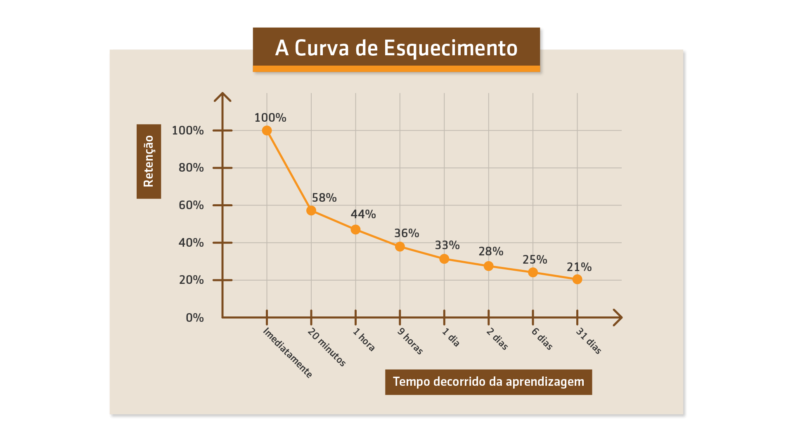

Slide 3
SISTEMA DE REPETIÇÃO ESPAÇADA
O sistema de repetição espaçada é um método de memorização baseado na curva do esquecimento de Ebbinghaus. Desde que foi elaborado, ele tem sido considerado um dos métodos mais eficazes.
Esse método parte do princípio, como defendia Ebbinghaus, de que uma informação deve ser revisada regularmente para que fique ancorada permanentemente em nossa memória

Slide 4
SISTEMA DE MEMORIZAÇÃO ESPAÇADA
As revisões devem ser feitas em momentos pré-determinados e de maneira correta para garantir a retenção do conteúdo:
1ª Revisão: Imediatamente após o estudo (ex.: 5 minutos para revisar 50 minutos de estudo).
2ª Revisão: 24 horas após o estudo, com duração média de 10 minutos.
3ª Revisão: 7 dias após o estudo, com duração máxima de 10 minutos.
4ª Revisão: 30 dias após o estudo, com duração média de 5 minutos.
Revisões seguintes: Repetir a cada 30 dias, com duração máxima de 5 minutos.

Slide 5
Resumo do sistema
O sistema permite que múltiplos usuários se registrem, cada um podendo criar e gerenciar seus próprios baralhos e cartões. Além disso, o sistema facilita a revisão dos cartões em intervalos programados, como imediatamente após a criação e posteriormente em 1, 7, 30 dias, e assim por diante. Para a persistência dos dados, foi escolhido o banco de dados PostgreSQL.

Slide 6
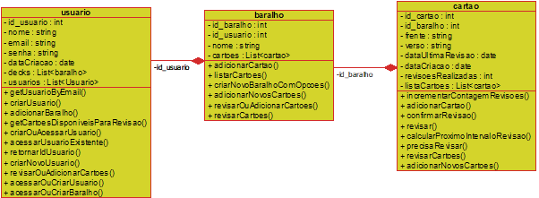
SISTEMA DE MEMORIZAÇÃO ESPAÇDA
DIAGRAMA DE CLASSES

Slide 7
Diagrama de classes
A classe Usuario representa indivíduos registrados no sistema, cada um dos quais pode criar e gerenciar seus próprios baralhos de cartões.
A classe Baralho possui uma relação de composição com a classe Usuário, indicando que um usuário pode ter vários baralhos, cada um contendo diferentes conjuntos de cartões.
Da mesma forma, a relação entre Baralho e Cartão é de composição, significando que cada baralho pode conter múltiplos cartões, exclusivos a ele.

Slide 8

CLASSE USUARIO
- A classe Usuario possui atributos como id_usuario, nome, email, senha, dataCriacao, e decks.
- O id_usuario é utilizado como identificador único de cada usuário no sistema.
- Para autenticação, o e-mail e a senha são utilizados.
- Cada usuário pode cadastrar seus próprios baralhos (decks)

Slide 9
Principais métodos da classe Usuario
- criarNovoUsuario(): Cria um novo usuário no sistema. São solicitados nome, e-mail e senha, enquanto o ID do usuário é gerado pelo banco de dados.
- acessarUsuarioExistente(): Permite o acesso de um usuário existente, validando o e-mail e a senha no banco de dados.
- revisarOuAdicionarCartoes(): Recupera os baralhos do usuário, permitindo revisar cartões existentes ou adicionar novos. A busca é realizada no banco de dados através de outro método

Slide 10

CLASSE BARALHO
A classe Baralho possui os atributos id_baralho, nome, e cartoes.
O id_baralho é gerado automaticamente pelo banco de dados, enquanto o id_usuario é associado à classe Usuario, identificando o proprietário do baralho.

Slide 11


Principal método da classe Baralho
- criarNovoBaralhoComOpcoes(): Este método permite a criação de novos baralhos. Requer a autenticação do usuário e a definição do nome do baralho. Após a inserção no banco de dados, o método recupera o id_baralho gerado automaticamente.

Slide 12
CLASSE CARTAO
- A classe Cartao possui diversos atributos essenciais, como id_baralho, id_cartao, frente, verso, dataUltimaRevisao, dataCriacao, revisoesRealizadas e listaCartoes.
- O id_baralho é derivado da classe baralho, enquanto o id_cartao é gerado automaticamente pelo banco de dados.
- A frente e o verso armazenam respectivamente o conteúdo frontal e traseiro do cartão.
- Os atributos dataUltimaRevisao e revisoesRealizadas são cruciais para o cálculo da próxima revisão do cartão.

Slide 13
Principais métodos da classe Cartao
- adicionarCartao(): Solicita ao usuário as informações de frente e verso do cartão, obtém o id_baralho do banco de dados e salva o cartão utilizando um método auxiliar.
- calcularProximoIntervaloRevisao(): Calcula o próximo intervalo de revisão com base na contagem atual: 1 dia para a primeira revisão, 7 dias para a segunda, e 30 dias para três ou mais revisões..

Slide 14

Principais métodos da classe Cartão
- precisaRevisar(): Verifica se o cartão precisa ser revisado. O cartão será selecionado para revisão se nunca tiver sido revisado ou se a soma do intervalo de revisão com a data da última revisão for igual ou anterior à data atual.

Slide 15
CLASSES AUXILIARES
Além das classes principais, foram criadas classes auxiliares essenciais para o funcionamento adequado do sistema, especialmente no gerenciamento do banco de dados. Essas classes são cruciais para fornecer uma interface eficiente para acessar e manipular os dados armazenados.

Slide 16
CLASSES AUXILIARES
Facilitam operações de manipulação de dados, assegurando integridade e consistência, além de permitir uma interação eficaz entre a lógica do programa e o banco de dados, garantindo desempenho otimizado e uma experiência confiável.

Slide 17
CONCLUSÃO
O sistema permite que os usuários se cadastrem e criem seus próprios baralhos e cartões, gerenciando-os de forma independente. Além disso, facilita a revisão dos cartões em intervalos programados, utilizando o banco de dados para garantir a persistência dos dados.

Slide 18

FIM.
.

